Slide 1
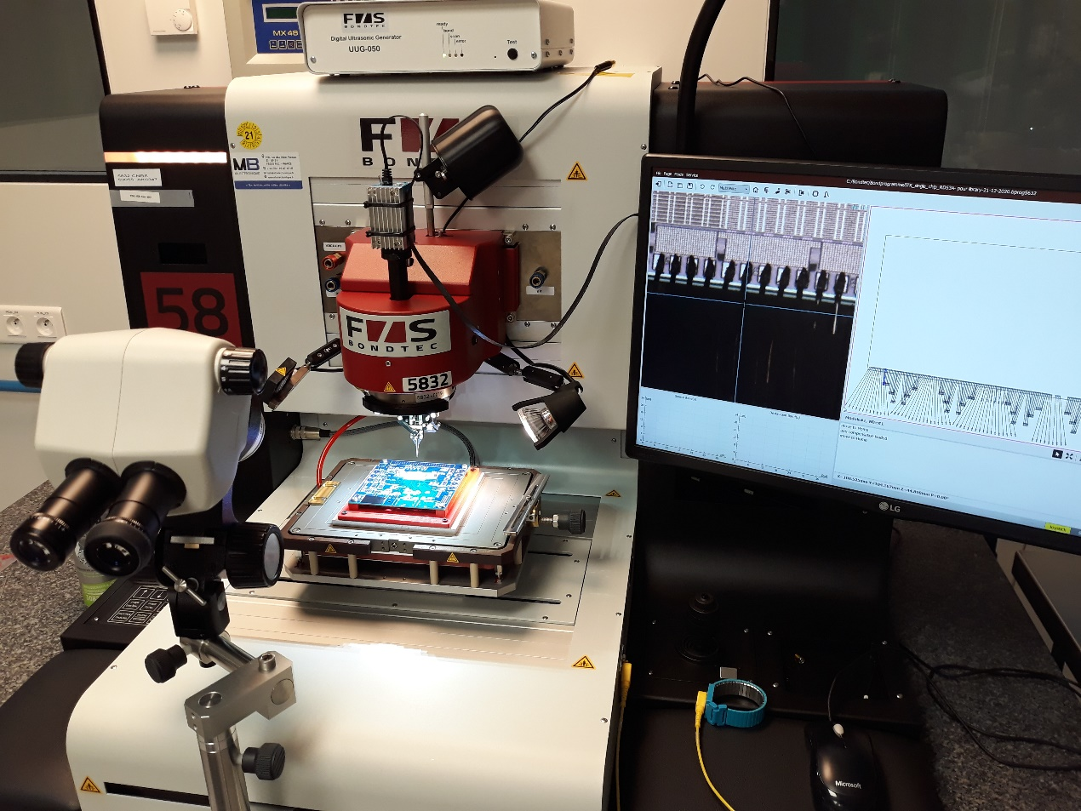
ITK-BONDING
Pascal CORONA
Brigitte DELAMOUR
Julien CORIDIAN
Marc DHELLOT
Service électronique

Slide 2
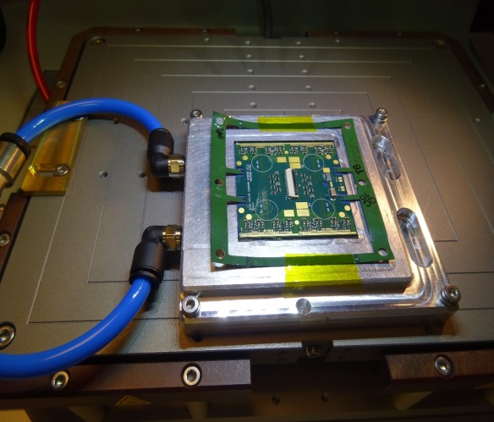
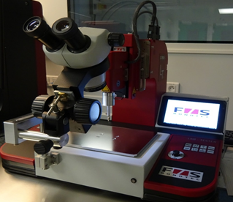
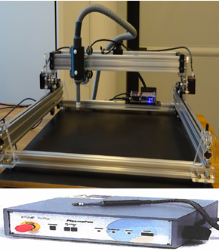
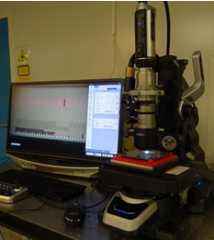
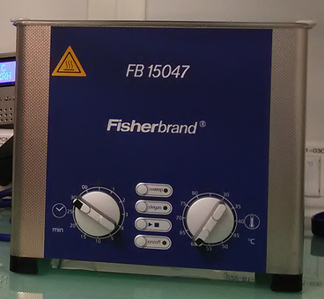
ITK-BONDING
Equipements nécessaires
Machine à Bonder
Support Aspirant Quad-Module
Testeur de tenue des fils
Pen Plasma
Microscope
Bain Ultrason

Slide 3
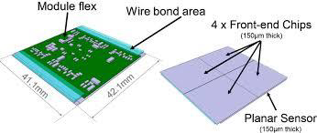
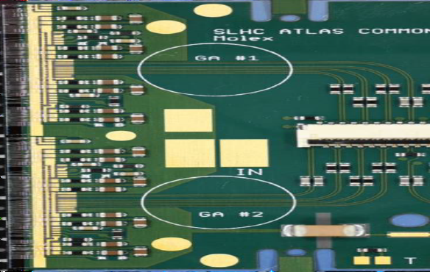
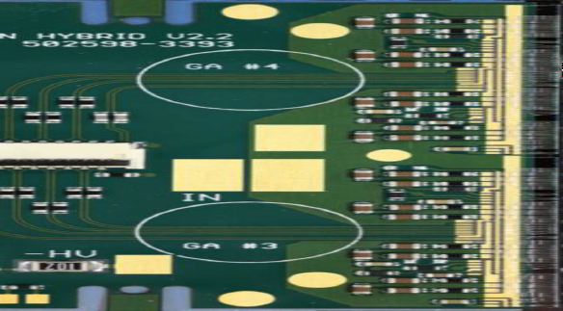
Quad-Module
Quad-Module

Slide 4
Quad-Modules Version V2
Séquence de câblage d’un FrontEnd (167 Fils) = ¼ du bonding global (669 Fils)
Programmation
Le bonding s’éffectue par Ultrason avec du fil aluminium de 25um
Un Ordre de bonding doit être respecté, Alimentations, signaux, puis Hv

Slide 5
Etapes Bonding Quad_Module
Nettoyage Quad-Module avant bonding.
Visualisation Quad-Module avant bonding.
Tests Bonding sur échantillons.
Positionnement Quad-Module sur plateau de la machine à bonder.
Sélection du programme en fonction de la rotation ou d’un décentrage du Flex / FrontEnd.
Vérification, ajustement du positionnement de chaque fil.
Démarrage automatique du Bonding.
Examen, reprise éventuelle du Bonding.
Visualisation au microscope du Bonding.
Test en tenue des fils et transfert des datas dans une base de données.
Mise sous couvercle du boitier du Quad-module.

Slide 6
Quad-Modules Version V2
Problèmes rencontrés lors du Bonding des Quad-Modules
1) Décentrage de l’axe Y du Flex/ QuadModule =>
- longueur de fils différente
- hauteur de boucles différente
- Décentrage y >$200um⇒$ changement
de paramètres de boucle
2) Rotation ou Décentrage de l’axe x du Flex/ Quad-Module =>
-Réajustement du positionnement des fils.
- Rotation > 100um => Impossibilité de bonder
Choisir une autre programmation
Remarque :
Tolérance de Décentrage de l’axe des Y, plus grande que l’axe X
Décentrage Max = 200um
Rotation Max = 100um
y
x
Flex
Flex
Quad module
Quad module

Slide 7
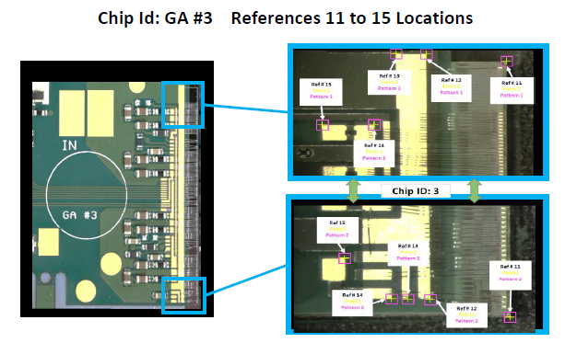
Quad-Modules Version V2
Nous mettons 45 minutes depuis l’étape du test bonding jusqu’au repositionnement des fils.
22 références pour un positionnement ’’ automatique’’ des fils, avec leurs paramètres par les fonctions Adjust et Normalize.

Slide 8
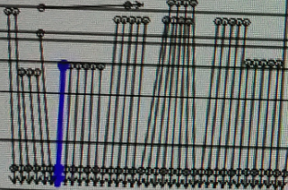
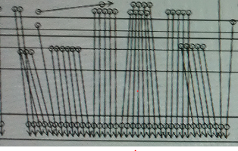
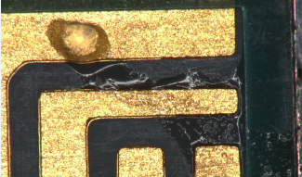
Quad-Modules Version V2
Problèmes rencontrés lors du Bonding des Quad-Modules
Exemple lors d’un décentrage sur l’axe des X
Flex et FrontEnd correctement positionnés Décentrage Flex et FrontEnd
2.Défaut de l’état de surface Flex et FrontEnd, dépôt de colle, oxydation, pads rayés = mauvaise tenue des fils
Dépôt de colle
Pad rayé
8

Slide 9
Quad-Modules Version V2
Nous avons bondé en automatique deux Quad-Modules
669 Fils bondés par Quad-Module en quinze minutes
Image d’un FrontEnd bondé (167 Fils) =1/4 du Quad-Module

Slide 10
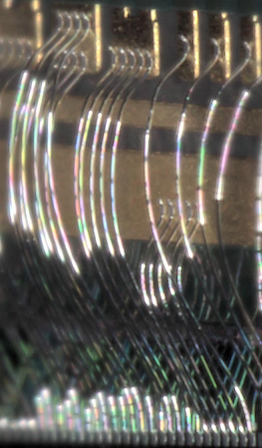
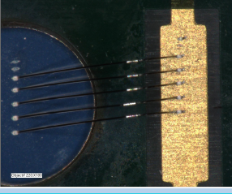
Quad-Modules Version V2
Forme de boucles Objectifs à atteindre
La hauteur de boucle maximum = 353µm . Hauteur Max spécifiée = 800uM
Longueur des fils d’alimentations = 2,4mm Longueur Max spécifiée =3mm.
Longueur des fils de signaux = 3mm Longueur Max = 5mm.
5 Fils Hv semi-enterrés
HV

Slide 11
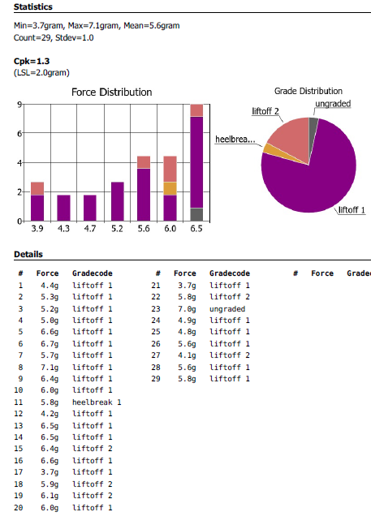
Quad-Modules Version V2
Test en tenue Quad-Modue
Test obtenu Test spécifié
- Min = 3,7Gram - Min = 5 Gram
- Moyen = 5,6 Gram - Moyen = 8 Gram
- Max = 7,1Gram - Stdev = 1,2 gram
- Stdev = 1 Gram
Emplacement rupture du fil
FrontEnd
Flex

Slide 12
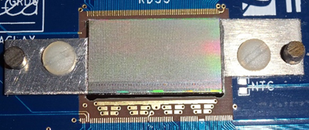
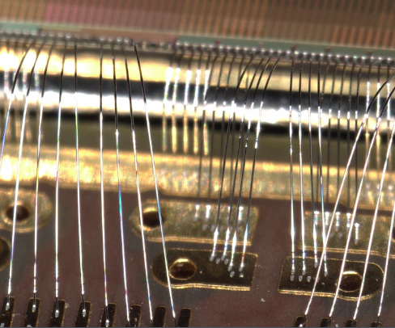
Bonding Single_chip RD53A
Difficultés rencontrées
Respecter un espace suffisant entre les hauteurs de boucles qui se chevauchent
Nous rencontrons une difficulté d’un positionnement précis de la puce au moment du collage =>
Longueur de fils différente =>
Hauteur de boucles différente =>
Vérifier et éventuellement changer les paramètres de boucles
jeu
Puce
positionnement

Slide 13
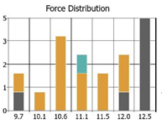
Bonding Single_chip
Nous avons bondé trois singles chips
Les tests en tenue des fils respectent les spécifications demandées
Test obtenu Spécifications Demandées
Min = 9,4Gram - Min = 5 Gram
Moyen = 11,4gram - Moyen = 8 Gram
Max = 13,2gram - Stdev = 1,2 gram
Stdev = 1,2 gram
Test électrique effectué : des données provenant de la puce ont pu être observées

Slide 14
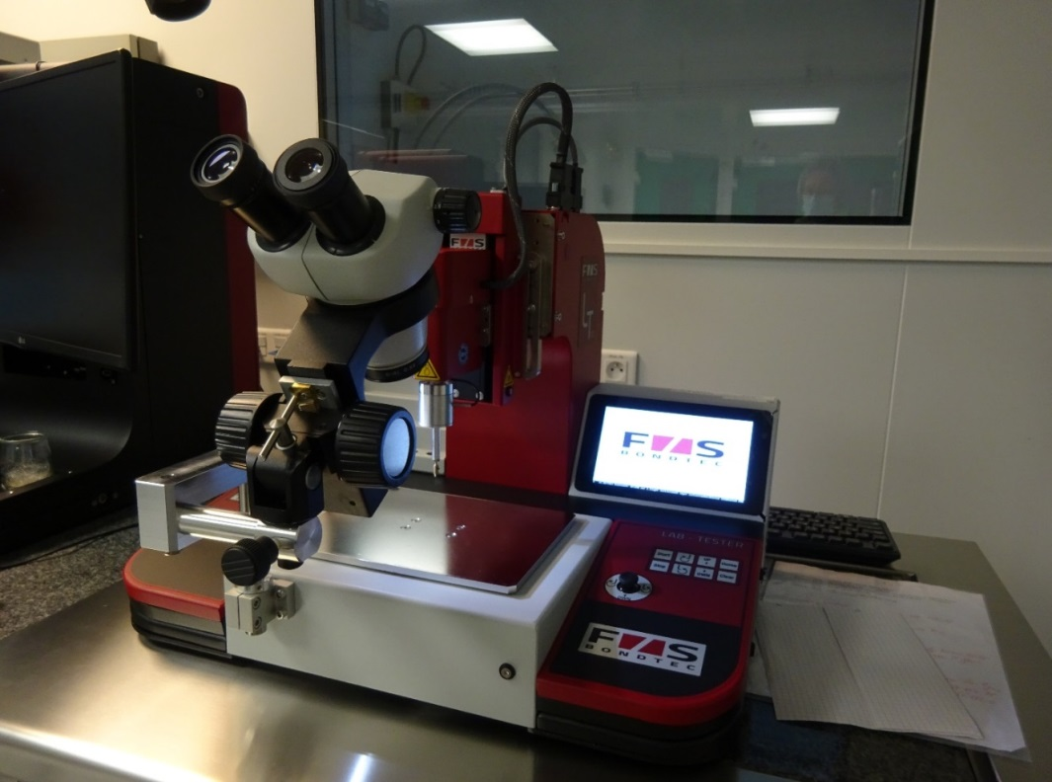
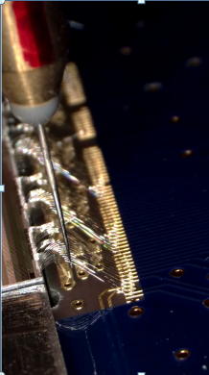
Quad-Modules Version V2
Problèmes rencontrés lors du Bonding des Quad-Modules
Test en tenue des fils, 8 fils par Quad-Module
Risque de détérioration des fils bondés lors de la manipulation avec joystick

Slide 15
Conclusion
Single-chip RD53A
Nous avons bondé en automatique trois singles chips.
Des données provenant de la puce ont pu être observées.
Nous obtenons de bons résultats en tenue
Le processus de câblage automatique est prêt pour le lancement de la série.
Quad-Module
L’ensemble des étapes à la préparation du bonding nous prend 30 minutes
Nous avons bondé des quad-modules en automatique, en 15 minutes.
La version v3 devrait apporter des améliorations sur l’état de surface du Flex ainsi que les pads des FrontEnds.
Nous estimons aujourd’hui pouvoir bonder deux à trois Quad-Modules par jour.
Production de 1000 Quad-Modules
Besoin d’une maintenance de proximité

